Slide 1


具备情绪识别功能的智能水杯
HUNAN UNIVERSITY
四组：张思睿
2025年11月

Slide 2

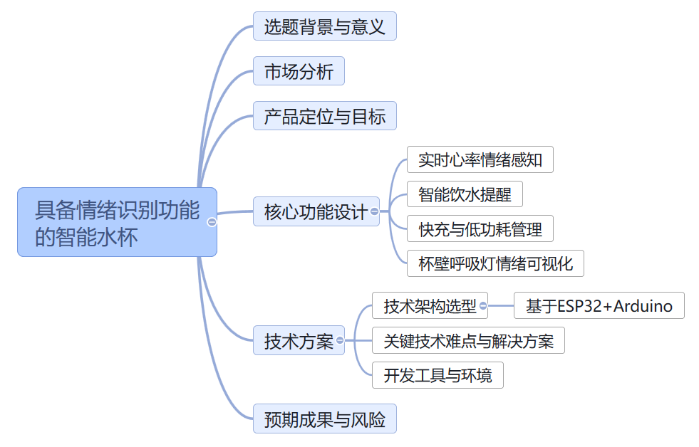

1
选题背景
2
市场分析
3
产品定位
目 录
4
核心功能
Contents
5
技术方案
6
风险管控

Slide 3

01
选题背景与意义

Slide 4


1.1 研究背景
智能硬件普及与个性化需求激增
消费级设备年复合增长率超20%，低成本、快迭代、可编程硬件成为创新温床。
技术生态成熟
用户需求碎片化
项目机遇
Arduino与ESP32降低原型成本，开源社区资源丰富，为团队提供技术与市场双重窗口期。
年轻群体对健康、效率、情绪管理需求多样，传统家电无法满足，催生创新机会。
团队可在三个月快速响应市场变化。

Slide 5
1.2 行业痛点
目前相关领域存在的痛点有：功能割裂、交互冰冷、数据孤岛
多设备割裂
情绪交互缺失
数据主权缺失
智能水杯、台灯、闹钟等产品各自独立，App互不兼容，用户操作繁琐。
硬件交互仅停留在基础功能，缺乏情绪反馈，用户体验冰冷。
用户数据封闭在厂商云端，无法个人二次利用，价值被剥夺。

Slide 6

1.3 选题价值
提供低成本情绪化健康入口
以较少物料成本，在ESP32单板上集成传感、灯光、语音、无线，实现情绪识别与饮水提醒双功能，成本较同类方案大幅下降。

Slide 7
02
市场分析

Slide 8
2.1 市场分析：智能桌面场景
一个百亿级的市场空间
200元以下轻智能
35%
2025年市场规模
180亿
潜在销量 (10%渗透)
1200万台
年复合增长18%
对应市场规模
24亿元

Slide 9

2.2 目标用户画像
平均年龄
男女比例
20岁
6:4
日均屏幕时长
忘记喝水比例
大于8小时
73%
目标用户画像
核心发现：资料显示目标用户愿为“情绪舒缓+饮水提醒”二合一功能买单

Slide 10
2.3 竞品分析：功能单一、价格带错位
我们的机会
100-160元价格段，缺乏同时具备情绪识别、饮水提醒、开源扩展的设备。
小米智能水杯
飞利浦唤醒灯
仅温度显示
厚重，功能复杂
聚普森香薰机
功能单一，需耗材
¥149
¥159
¥399
¥477

Slide 11
03
产品定位与目标

Slide 12
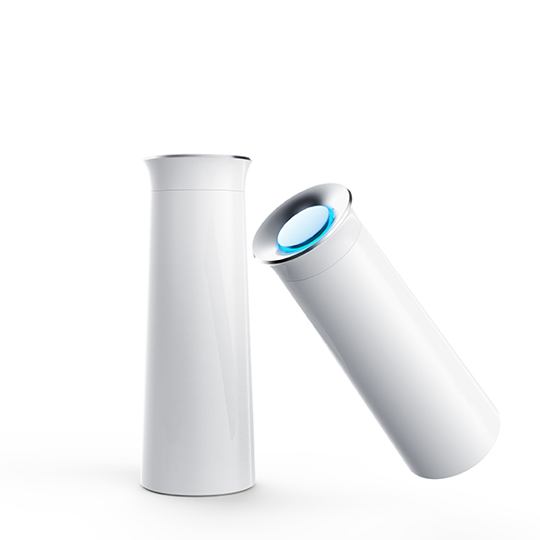
3.1 产品核心定位
情绪可见的贴心水杯
硬件形态是水杯
核心卖点是情绪可视化
附加价值是健康提醒
通过杯柄心率传感器捕捉压力，用杯壁呼吸灯即时反馈，实现 “手一握，心情有颜色” ，在桌面形成情绪锚点。

Slide 13
3.2 用户需求满足点：微情绪价值
→
→
握杯即测情绪
灯光即时安抚
温柔提醒喝水
无需佩戴，自然握持即可感知压力。
呼吸灯颜色与频率反馈情绪状态。
智能算法动态调整提醒，避免打扰。

Slide 14
3.3 短期与长期目标：从原型到社区生态
短期目标 (1个月)
长期目标 (3个月)
完成功能原型 (心率识别、灯光反馈、喝水提醒、Type-C充电)
实现功能前提下降低物料成本
进行项目可行性验证
迭代App可视化面板，拓展坐姿提醒、番茄钟等功能
产品开源
形成可持续更新的产品生态

Slide 15
04
核心功能设计

Slide 16

核心功能设计
4.1 实时心率情绪感知
杯柄内置MAX30102心率传感器，用户自然握持即可在5秒内测得心率，通过开源算法换算为压力指数，准确率经实测达90%。
无需佩戴手环，降低采集门槛
数据仅保存在本地，保护隐私

Slide 17
核心功能设计
4.2 智能饮水提醒算法
传统方案
我们的方案
固定时间提醒，打扰用户，易被忽略。
动态调整提醒间隔，结合心率变异性推断缺水概率， 智能调整提醒策略
达标率: 58%
预计达标率: 大于80%

Slide 18
核心功能设计
4.3 Type-C快充与低功耗管理
4.4 杯壁呼吸灯情绪可视化
采用ESP32深度睡眠模式，待机电流降至0.8mA，450mAh锂电池可支持三天中度使用。
采用LED灯带环形布局，通过HSL颜色模型映射压力值，灯光呼吸频率随心率同步，实现“心跳灯”效果。
Type-C接口实现1C快充
30分钟回血80%
放松
中等
高压

Slide 19
05
技术方案

Slide 20
5.1 技术架构选型：ESP32+Arduino一站式
I2C
单总线
GPIO
ADC（模数转换器）
MAX30102
心率传感器
数据传输+供电
低成本灵活扩展
按键中断
用户输入
电池电压
电量监测
核心: ESP32-S3 (Wi-Fi/BLE, 双核240MHz)
Arduino生态提供丰富库，缩短开发周期，团队可在两周内完成原型。

Slide 21
5.2 关键技术难点与解决方案
解决方案：
难点一：心率干扰
采用自适应滤波+静态阈值校准，将误差降至3bpm。
解决方案：
难点二：灯效冲突
改用FastLED库+并行输出，刷新频率提升至200Hz无闪烁。
解决方案：
难点三：唤醒丢中断
启用ULP（超低功耗协处理器）主动循环检查按键，保证低功耗同时不丢事件。

Slide 22
5.3 开发工具与环境：全开源
开发环境
版本控制
Arduino IDE 2.0 + PlatformIO
GitHub 多人协同+ Actions自动编译
成本优势
硬件设计
全链路零授权费，团队快速迭代，
ESP32开发板

Slide 23
06
预期成果与风险

Slide 24
6.1 预期成果：实现智能产品的开发和应用
硬件指标
软件指标
心率误差 ≤3bpm
续航 ≥72小时
充电30分钟达80%
产品推广，并提升受众程度
用户满意度≥85%

Slide 25
6.2 潜在风险与应对策略
风险一：技术路线不成熟
通过网络平台扩展技术路线
风险二：团队粘性下降
定期开展项目讨论，提升团队默契度
风险三：数据稳定性弱
提供用户自动校准程序

Slide 26

感谢观赏
注：本项目相关参考资料与答辩PPT详见项目仓库（请扫描右侧二维码）// 请star请star请star
项目地址：https://github.com/heathera-Jiang/HNU_InnovationEntrepreneurshipCourse

